Slide 1
Estimação
Entrada
B
C
D
A
Observações
Estimação
Entrada
B
D
E
F
Observações
A
C
1- Estimação
1λ
2λ
3λ
t
2- Entrada
A
B
C
T
2T
3T
4T
5T
6T
7T
8T
9T
10T
11T
12T
13T
14T
15T
t
3- Observações
t₁
t₂
t₃
t

Slide 2
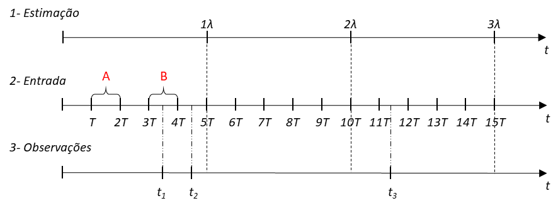
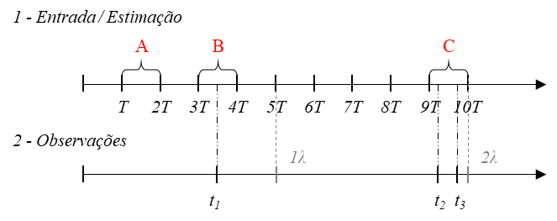
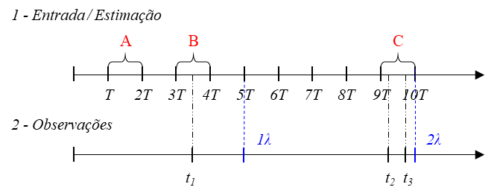
A
B
C
E
F
t_{k}
t_{k+1}
t_{m}
t_{m+1}
t_{o}
t_{o+1}
t_{m}
t_{m+1}
t_{k}
t_{k+1}
t_{k}
t_{k+1}
t_{o}
t_{m+1}
t_{o}
t_{m+1}
t_{m+1}
t_{m+1}
1 - Entrada / Estimação
A
B
C
T
2T
3T
4T
5T
6T
7T
8T
9T
10T
2 - Observações
1λ
2λ
t₁
t₂
t₃

Slide 3
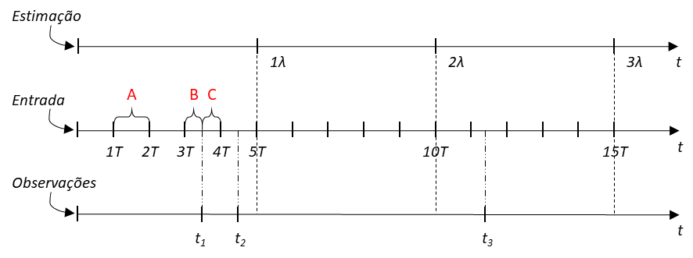
Estimação
1λ
2λ
3λ
t
Entrada
A
B
C
1T
2T
3T
4T
5T
10T
15T
t
Observações
t₁
t₂
t₃
t

Slide 4
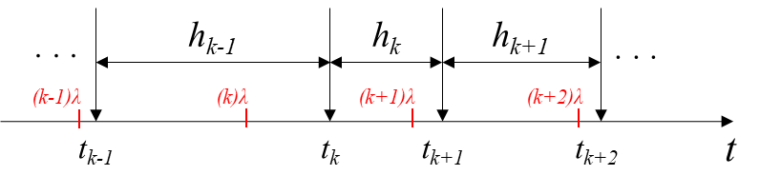
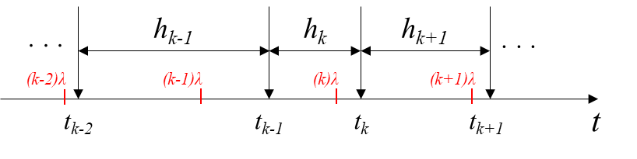
1- Estimação
1λ
2λ
t
2- Entrada
A
B
C
T
2T
3T
4T
5T
6T
7T
8T
9T
10T
t
3- Observações
t₁
t₂
t
t₃
h_{k-1}
h_{k}
h_{k+1}
. . .
. . .
(k-2)λ
(k-1)λ
(k)λ
(k+1)λ
t_{k-2}
t_{k-1}
t_{k}
t_{k+1}
t
Estimação
1λ
2λ
3λ
t
Entrada
A
B
2T
3T
4T
5T
6T
7T
8T
9T
10T
15T
t
Observações
t₁
t₂
t
t₃

Slide 5
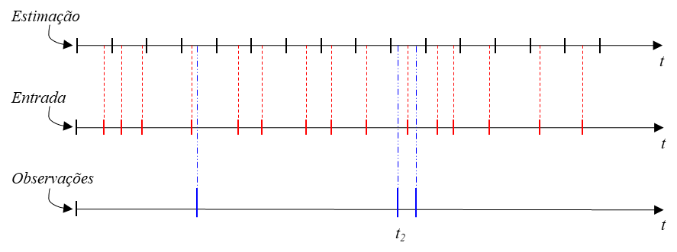
Estimação
t
Entrada
t
Observações
t₂
t
Estimação
t
Entrada
t
Observações
t₂
t

Slide 6
Estimação
t
Observações
Estimação
t
t
Observações
t
Estimação
t
Entrada
t
Observações
t₂
t

Slide 7
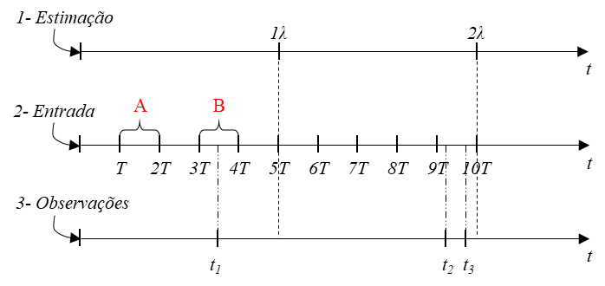
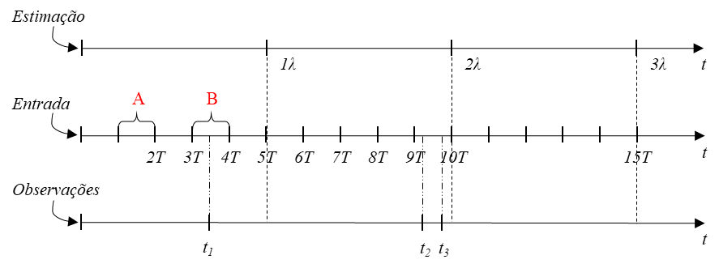
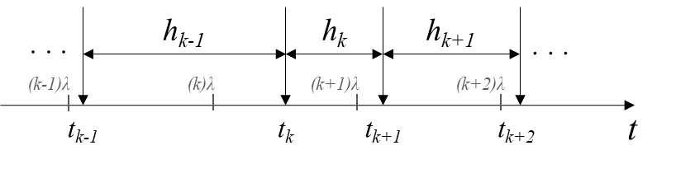
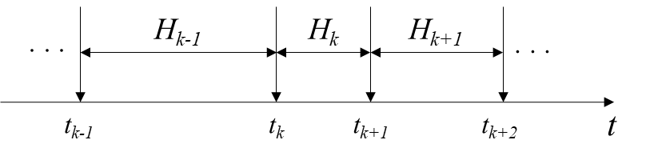
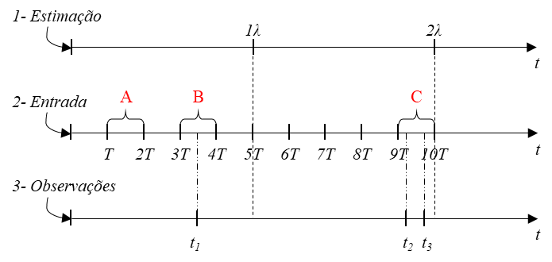

Slide 8
Measurement Receipt Time
δ_{k-2}
δ_{k-1}
δ_{k}
δ_{k+1}
δ_{k+2}
t
Measurement Time
t_{k-2}
t_{k-1}
t_{k}
t
t_{k+1}
t_{k+2}

